Slide 1

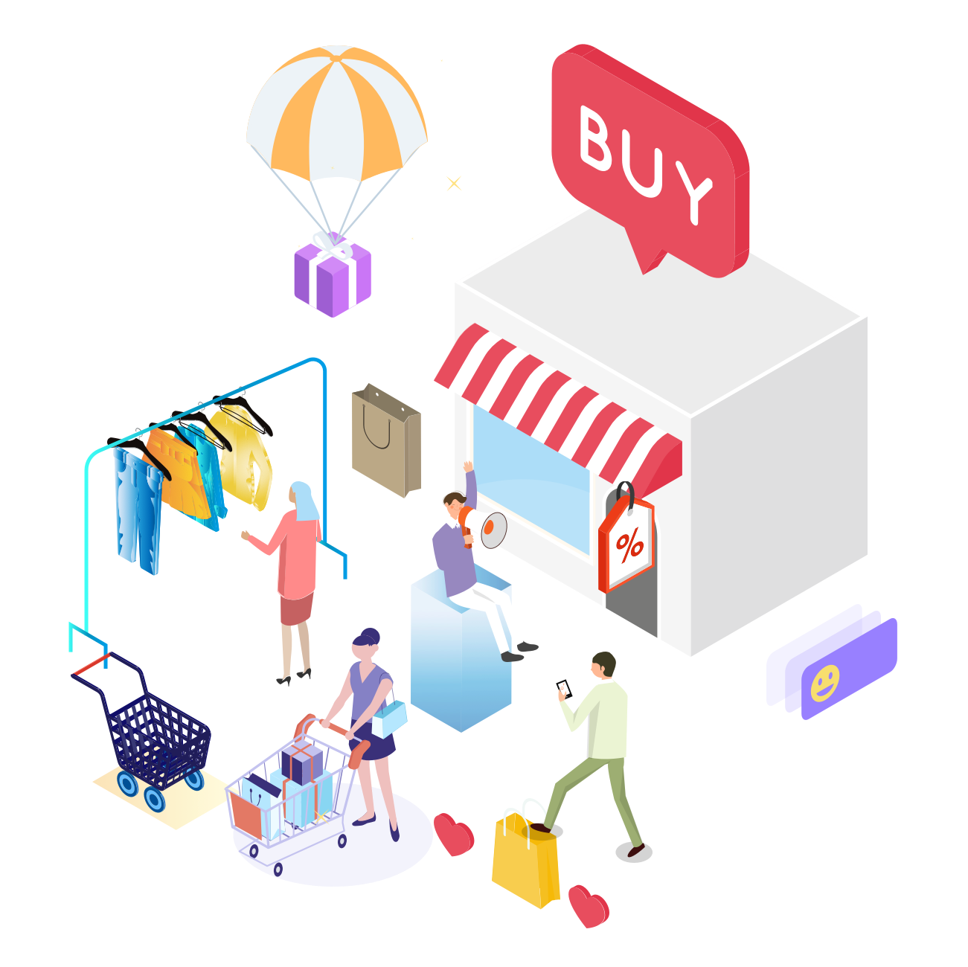

鸿“服”计划2.0
服务再升级
零售支持-培训部

Slide 2
六大服务场景
Six service scenarios
迎宾
场景
搭配场景
welcome
recommend
试穿场景
美程场景
强化用户入店体验
Try them on
解疑场景
meicheng
推荐
场景
Dispel doubts
recommend

Slide 3
01
服务场景课程
之迎宾场景

Slide 4



  六大服务场景之迎宾场景
如何迎宾？
迎宾场合
迎宾动作
迎宾意识

Slide 5
  迎宾服务场景-迎宾标准
常规店
星创/战略店
迎宾用语
以公司/区域为单位：工服/工裤/工鞋统一,并无污渍，无变形，无破损
工牌：公司统一（商场店除外）
“您好，欢迎光临鸿星尔克品牌店体验”
新年好/端午节快乐
“欢迎您进店体验”
星创店/战略店单店工服/工裤/工鞋可单独选择统一，并无污渍，无变形，无破损
工牌：公司统一（商场店除外）

Slide 6
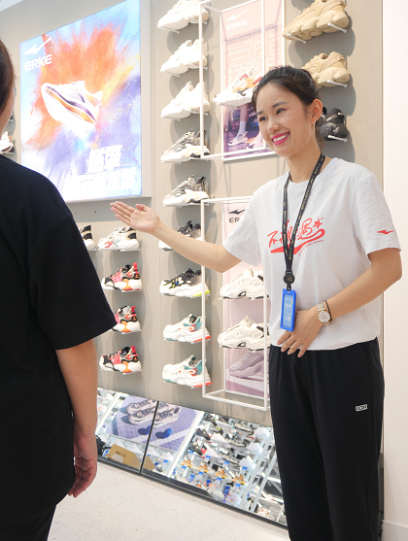
  迎宾服务场景-迎宾标准
注视顾客，微笑招呼
一呼百应，迎接顾客
与顾客“保持”安全距离
及时为顾客提供帮助

Slide 7
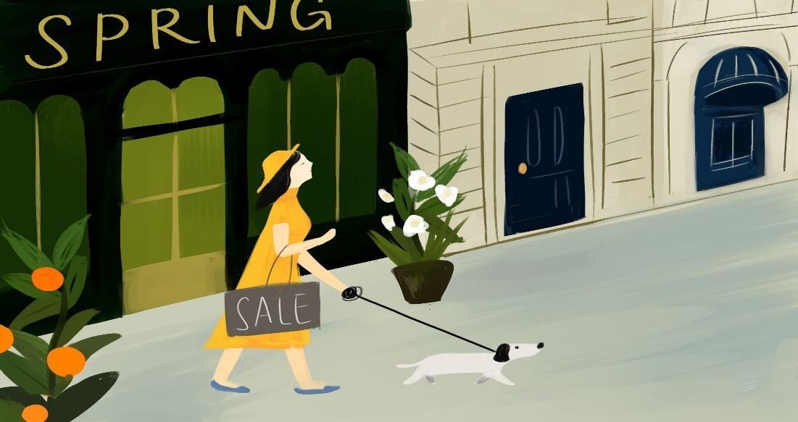
  迎宾服务场景一服务场景
无客进店时
迎宾服务：店内无客情况/店内顾客较少时可引导；微笑招呼，邀请手势；
服务话术：“您好，欢迎光临鸿星尔克品牌店体验“；
“鸿星尔克，新品上市，欢迎您进店体验”；
XX姐(称呼）您好，您在等人对吗？没关系
可以进店休息等候；
关键动作
迎上前去，拉近与顾客
停下你手上工作，主动向顾客询问
遇到老顾客，相熟店员优先接触
遇到顾客拧物较多/较重，可进行帮助寄/存服务

Slide 8
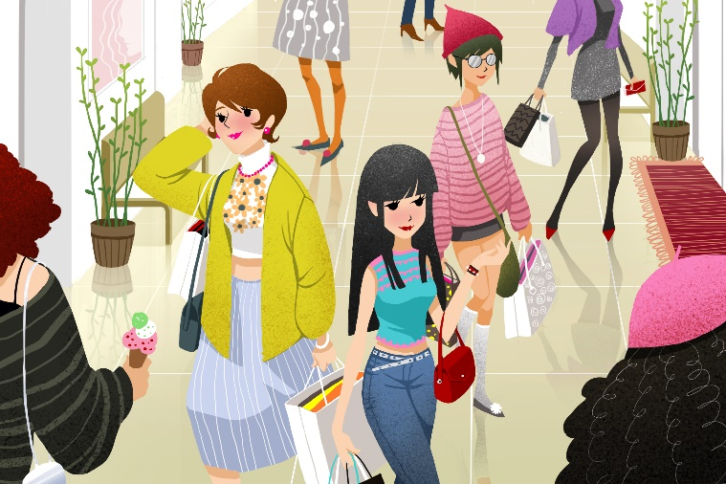
  迎宾服务场景-服务场景
多客入店时
迎宾服务：
①店内员工看见应及时进行迎宾用语；“您/您们好，欢迎光临鸿星尔克品牌店体验”，统一回应“欢迎您进店体验”
②临近专属顾问可使用身体语言（如点头示意）向多位顾客问候告知称呼，便于顾客有需求时可直接找到你；
服务话术：XX先生/女士，您/您们好，我叫小米，我们男装在XX，女装在XX，您先看下有任何需要，您叫下我，我会马上出现为您服务，实在不好意思……….
关键动作
迎上前去，自我介绍
关注，并及时上前给予服务
互帮互助，不让顾客不受冷落

Slide 9
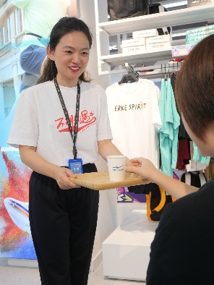
  迎宾服务场景-服务增亮
整个服务过程中面带微笑，让顾客感受到亲切、友善，与顾客目光接触时给予眼神和微笑回应；回应用语统一“欢迎您进店体验”；
服务
回应
顾客进店，根据情况为顾客递上一杯水，温水为宜，水温不宜过烫/过凉；左手托杯，右手握杯，从顾客正方将水杯递给顾客；纸杯不允许重复利用，一人一杯；
杯水
服务
顾客进店，根据情况为顾客提供寄/存服务；话术：今天您买了很多东西呢，是 XX 店在做活动吗？我也蛮喜欢他家的东西，性价比很高。是否需要我先帮您把东西寄存在收银台，您逛起来更加方便！
寄/存
服务

Slide 10
02
服务场景课程
之推荐场景

Slide 11
  推荐服务场景
意识
无
有
意识
“我先随便看看”
“我想了解”

Slide 12

  推荐服务场景-服务场景
当顾客无明确购买意愿时
（如何引导、推荐）
打消顾客防御心理

Slide 13
  场景1-当顾客无明确购买意愿时（如何引导、推荐）
真诚
耐心
一如既往
服务方式
①不熟悉的顾客迎宾后，先不要第一时间打扰，留心观察，第一时间上前讲解；
②遇到熟悉会员时，第一时间主动上前招呼，并询问上次购物产品体验感，打开话题；

Slide 14
  场景1-当顾客无明确购买意愿时（如何引导、推荐）
参考话术
XX您好，您是第一次来我们店铺吗？您可以慢慢看先了解一下我们的产品；我们有几款新到的款式还是比较适合您的气质（手势指引方向），我叫小米 您有需要可以叫下我。。。。。 。。。。首先仍是认同顾客意思，以轻松的语气来舒缓顾客的心理压力，然后话锋一转以真诚而兴奋的语调引导顾客了解某款产品，并且顺便以有力的手势引导顾客与你前往，只要顾客愿意和你一起去了解该商品，那么你就可以深入展开发问以了解顾客其他需求；
XX您好，您是第一次到我们店铺吗？我们现在免费可以注册会员，入会我们会有xx无门槛券，积分可以兑换小礼品，会员日和会员生日还有XXX，会员还可以免费到我们店铺XXX；引导顾客入会拉近距离再进行下一步产品推荐；
XX 您好，好久不见！您的皮肤／气色又变好了！我们最近到了很多新款，特别符合您的气质，拿给您看看！XX 姐，好久不见，上次您买的 XX 用起来还合适不？需不需要我讲讲保养建议？

Slide 15
  推荐服务场景-服务场景
当顾客有初步购买意向时
该如何推荐？
快速推荐适合产品

Slide 16
  场景2-当顾客有初步购买意向时，该如何推荐？
聆听
感性
满足需求
服务方式
①微笑倾听顾客需求，并引导至对应产品区进行推荐讲解；
②微笑倾听，并指引顾客到休息区，根据顾客需求，肤色再进行推荐讲解；

Slide 17
  场景2-当顾客有初步购买意向时，该如何推荐？
参考话术
XX您好，您刚才提到的需要XXX，我们这边有几款符合您的需求，您可以来这边着看；
XX您好，您刚才提到的XX，我们这款产品XXXXX（产品FABE）讲解，刚好符合您的需求，您可以体验下；
XX您好，您眼光真好，这款是我们XX产品，是我们店的购买最多的产品/我们XX功能最好的产品，讲述FABE，我这样介绍您可以感受不到它的舒适度，您不烦试看看；
XX您好，您看的这款有男女同款，我同事/家里人也买了，反馈都很好，讲述FABE，您可以试试；

Slide 18
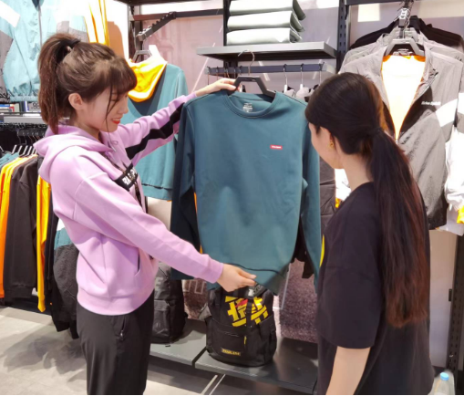
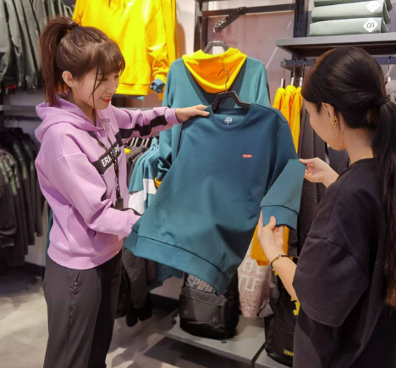
  推荐服务场景-关键动作
商品说明
说话方式
推荐动作
一句话推荐：简约百搭的基础款，适合各种年龄段，不仅可以运动穿，日常穿着也完全没问题。面料舒适，使得穿着体验感大大提升，是性价比极高的一款卫衣。

Slide 19
03
服务场景课程
之搭配场景

Slide 20

  六大服务场景之搭配场景
论搭配的重要性
连带&专业

Slide 21


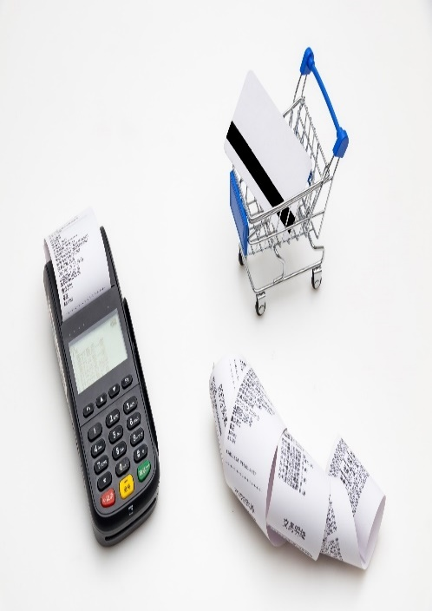
  搭配服务场景-线下搭配推荐
为自己的专业加分
年龄
需求
价位
环境分级
对象分级
搭配分级
搭配场合
搭配服务
预算值

Slide 22
  搭配服务场景-困惑
  我想平时上班穿？
  我想送人？
  我想运动时穿？

Slide 23
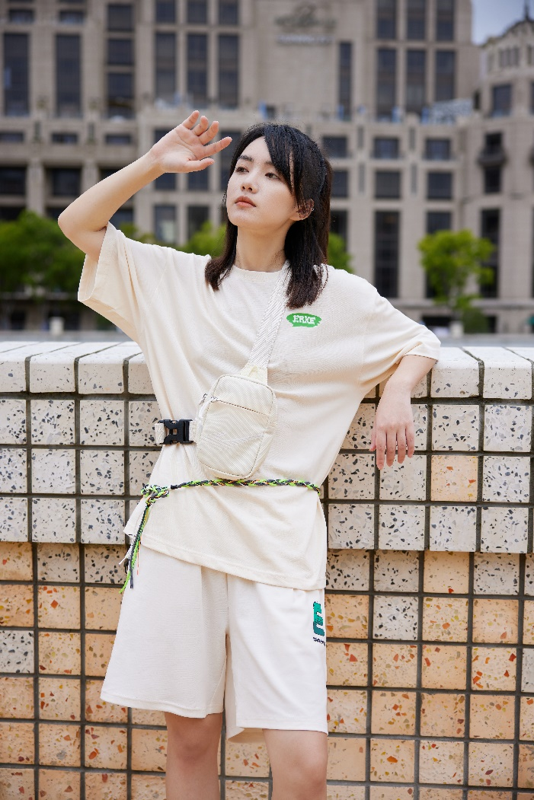
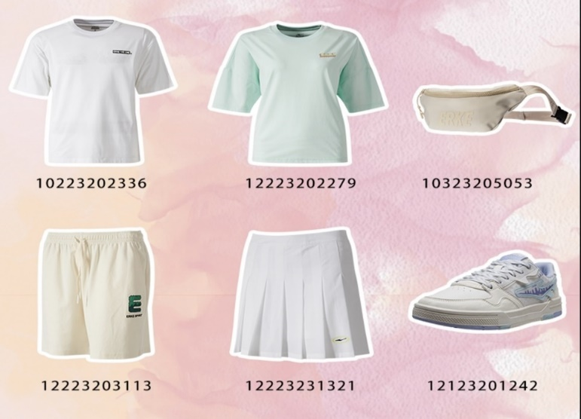
  场景1-搭配服务场景（我想平时上班穿）
参考话术#
工作性质
穿着需求
(参考）一句话搭配话术：整套搭配清爽利落，简约款T恤搭配宽松舒适的短裤，休闲有型；搭配时尚大方短裙或短裤穿也非常合适，青春靓丽。如果想丰富造型的层次感，腰包就是不错的选择，既可以起到装饰点缀的作用，又方便收纳随身小物件。鞋子选择板鞋即可，无论是裤装还是裙装，适配度都很高，而且不累脚，日常通勤或者外出游玩穿都可以。

Slide 24
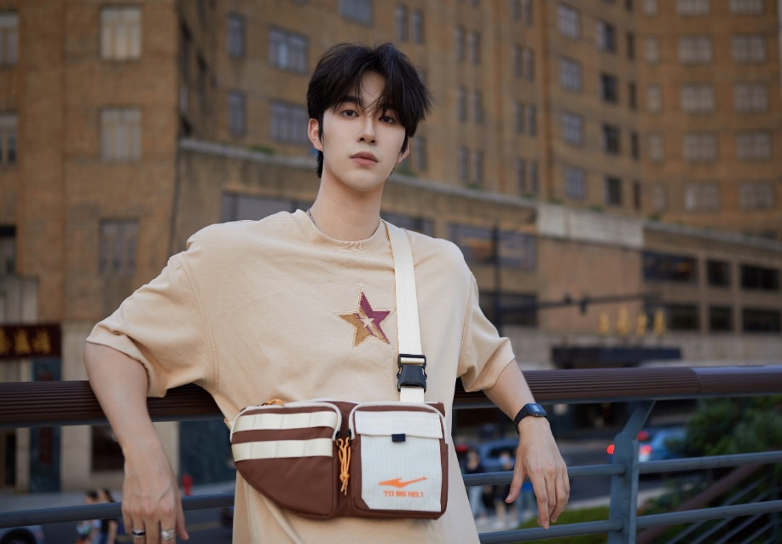
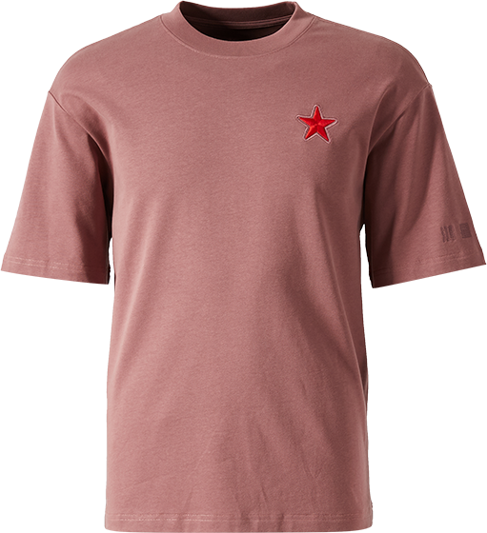
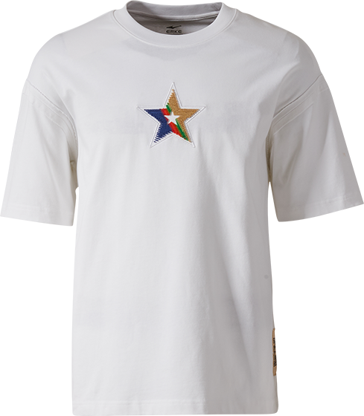
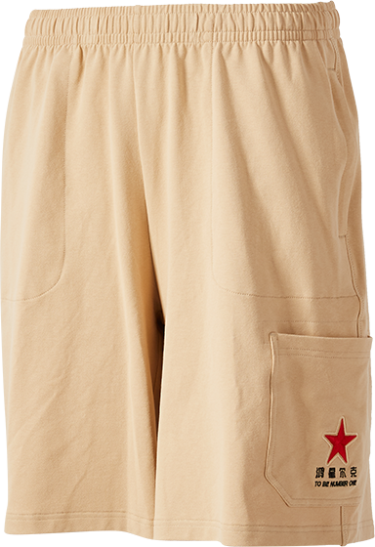
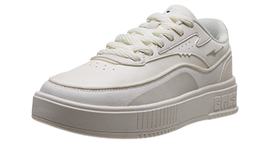
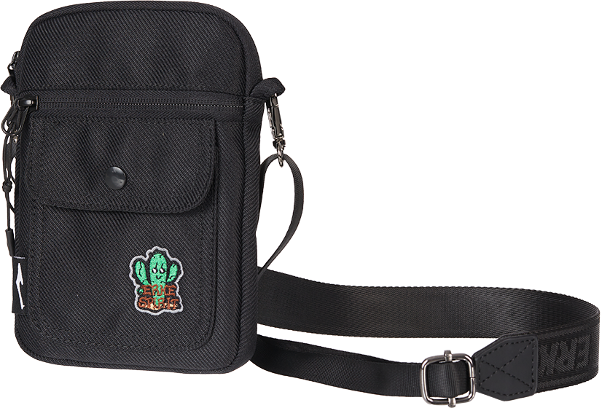
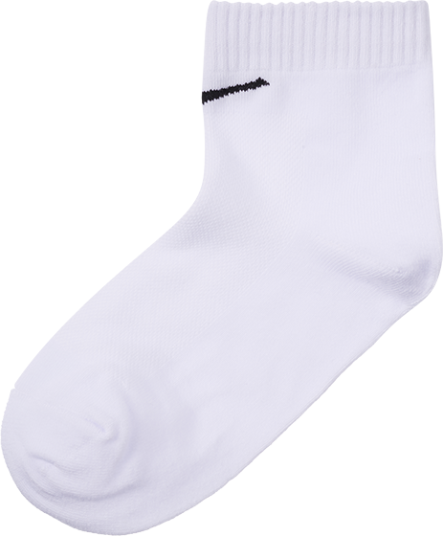
  场景2-搭配服务场景（我想送人）
参考话术#
穿着对象
穿着效果
11223202166
11223202160
11223203275
12123201032
10323202059
11323212040
（参考）一句话搭配话术：近年来Oversize风和中性风一直很流行，宽大的服装不仅能衬的女生更娇小，而且帅气有型，很多女生也会购入男款单品。这套宽松T恤+五分裤的搭配，时尚有型，少年感十足，女生穿起来也非常酷，配上厚底板鞋，修饰腿型又显高。

Slide 25
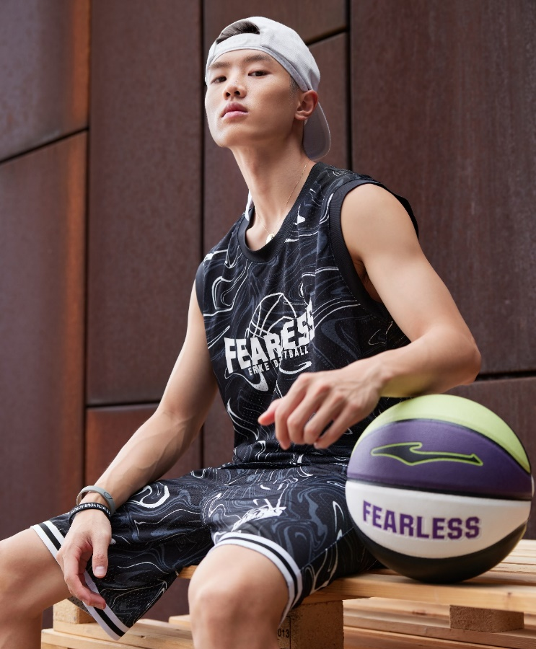
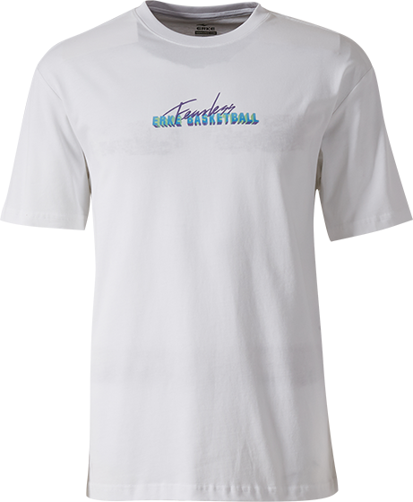
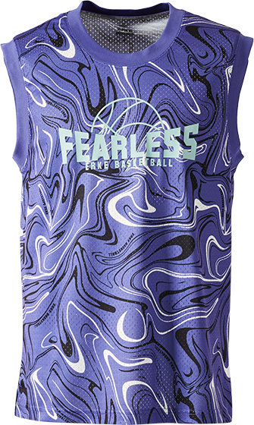
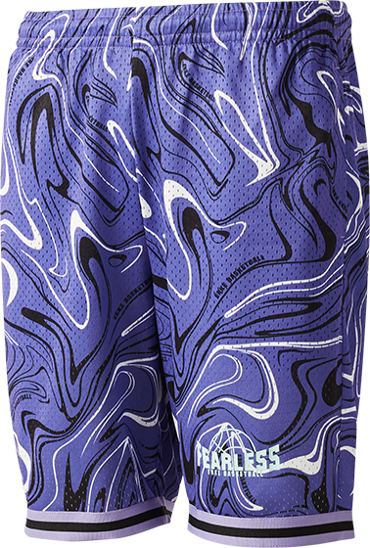
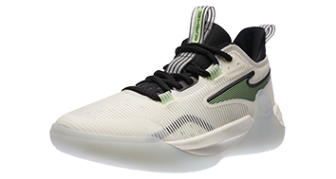
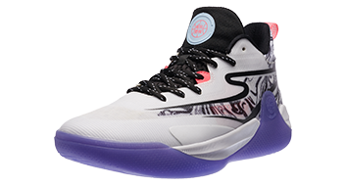
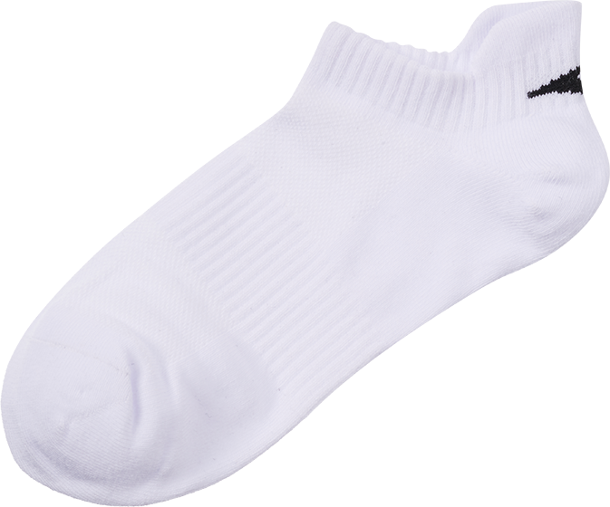
  场景3-搭配服务场景（我想运动时穿）
参考话术#
专业对口
产品科技
11223202257
11223201260
11223202060
11123204050
11123204092
11323212032
（参考）一句话搭配话术：球场上姿势要拽，装备要帅。这套搭配以紫色调为主，全身印花以线条波纹为主，视觉上极具冲击力，内里搭配白色短袖，使得搭配更有层次，不会过于单调。穿上专业的篮球鞋，在球场上一展风采！

Slide 26
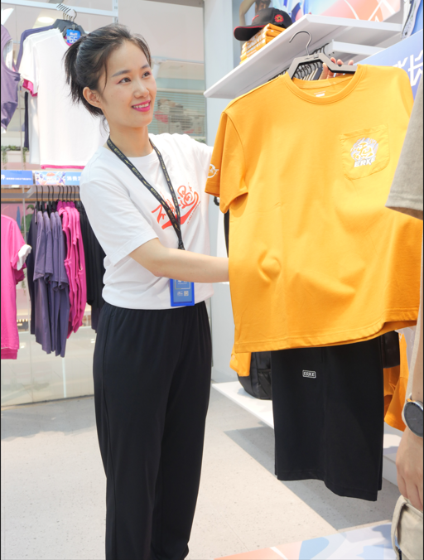
  搭配服务场景-关键动作（线下）
全套搭配
成套展示
优先选择与顾客身上风格相近的款式及量大或主推款，所选款式色码齐全；
根据顾客需求/穿着等，再进行价位中高低款搭配；
聚焦顾客穿着三大场合；通过色彩/身材/版型满足需求及解决顾客痛点，引导顾客想象穿着后的“感觉”；

Slide 27
04
服务场景课程
之试穿场景

Slide 28

  六大服务场景之试穿场景
感受＞价格
感受的价值无法衡量

Slide 29
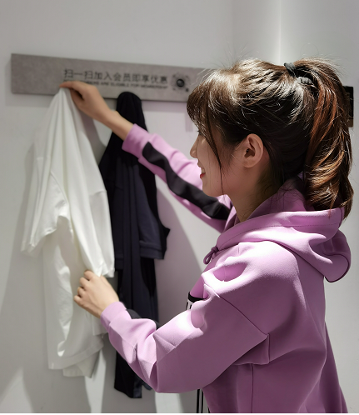
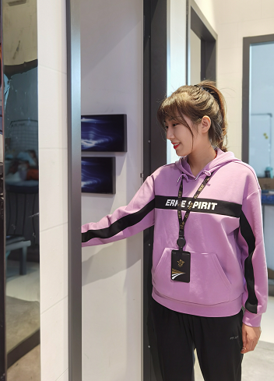
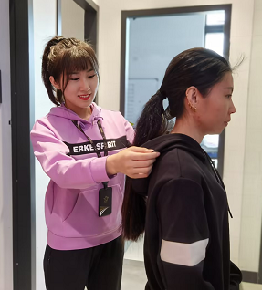
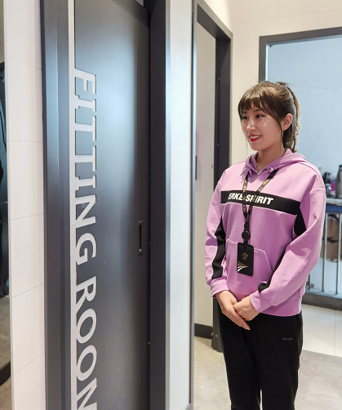
  试穿服务场景-试衣环节
动作1-解/拉服装动作
动作2-引导手势，邀请试穿
动作3-守候问候，快速服务
动作4-试穿后整理服务
动作5-试穿后应对服务策略

Slide 30
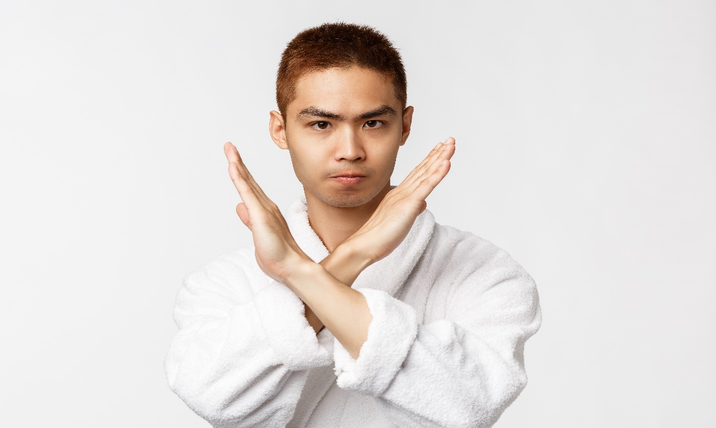
  当顾客试穿不愿出试衣间时，如何应对？
（例）顾客试穿后有停顿/换衣服，不出来？
正确应对：穿着效果，预选备案；
XX您好，我在门口，有什么帮您的吗？我们外面有试衣镜，您可以看看上身效果；
XX您好，我就在门口，码数有什么不合适的地方吗？有任何问题都可以叫我，我帮你调换；
（顾客出试衣间）XX您好，我们最近到了很多新品，有几款我们看了也很心动，您要不要再看（快速拿取），再次进行搭配推荐并邀请顾客试穿；
细心观察，服务如一
不能放弃，提前想好备选款，观察顾客反应及时给予选择（优选顾客穿着相似款/TOP款）；
服务态度一如既往；

Slide 31

  当顾客无抗拒/犹豫时，如何引导？
（例）我觉得这款式和颜色不大适合我？
正确应对：专属顾问的专业知识和引导性；
XX您好，您刚穿着起来，我就留意到其实这款衣服无论从您的肤色、气质、体型来看，都适合您的；
XX您好，您穿的这套整体款式简单，百搭，看起来精气神还是比较好的，您觉得了？
XX您好，我明白您的意思，我这边还准备了另外一款，您也可以试看看？
XX您好，我觉得其实还是XX颜色比较适合您；
真诚交流、提问、互动
有反应，但不是立即回应就这套产品最合适，要体现搭配的审美，以及站顾客角度了解不满意的方面再进行互动；
有对比，某件商品不合适立即调整；

Slide 32

  当顾客/友人不喜欢时，如何化解？
（例）顾客/友人觉得一般般时？
正确应对：询问意向，巧妙回应；
XX您好，这款搭配您觉得哪里不大合适，我这边再给您搭配其它款试试，您的体型、肤色、气质其实很好搭配，您要不要换个风格试看看；
XX您好，您朋友真细心，考虑的真周到，一起出来购物真是明智的选择；（对着友人说）您是她朋友，可以帮忙给她/他一起挑选吗？
（对着友人说）XX您好，您对朋友好用心，可能我推荐的款式不大合适，可以麻烦您给点建议帮我一起给您朋友搭配适合的衣服吗?
找寻“队友”组合出击
观察友人反应，提高友人存在感，联动友人搭配推荐，促进成交；
观察顾客反应，询问倾听顾客想法，提议换装意见；

Slide 33
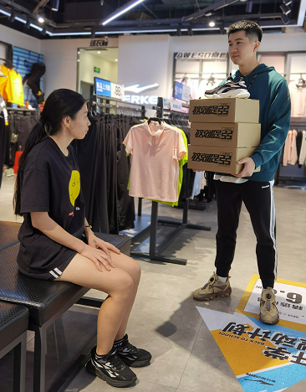
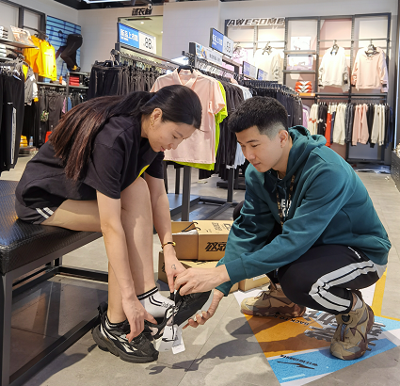
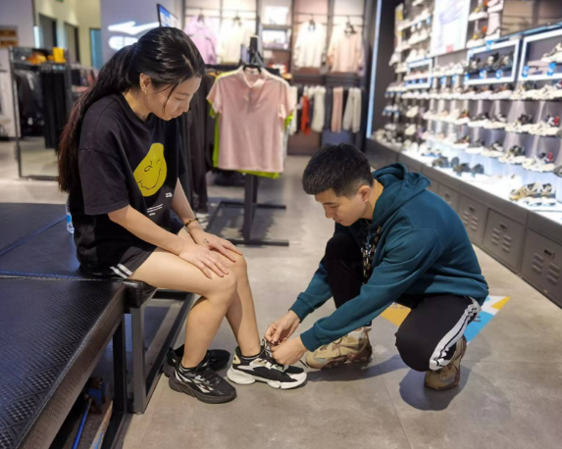
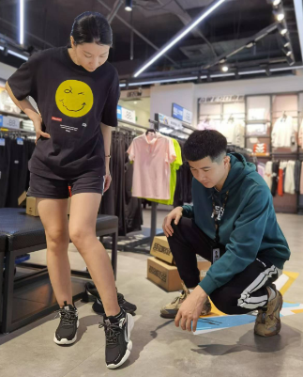
  试穿服务场景-试鞋环节
动作1-引导入座快速取货N+1+1
动作2-蹲式服务
动作3-取/解/系服务
动作4-试穿后应对服务策略

Slide 34
  试穿服务场景-关键动作
试穿环境
试穿产品
试穿邀请
试穿整理
试穿便利
服务的3个及时
及时提供
及时回应
试穿帮助
产品换搭
及时回应
及时反应
试穿意见
试穿选择
及时反应

Slide 35
05
服务场景课程
之解疑场景

Slide 36
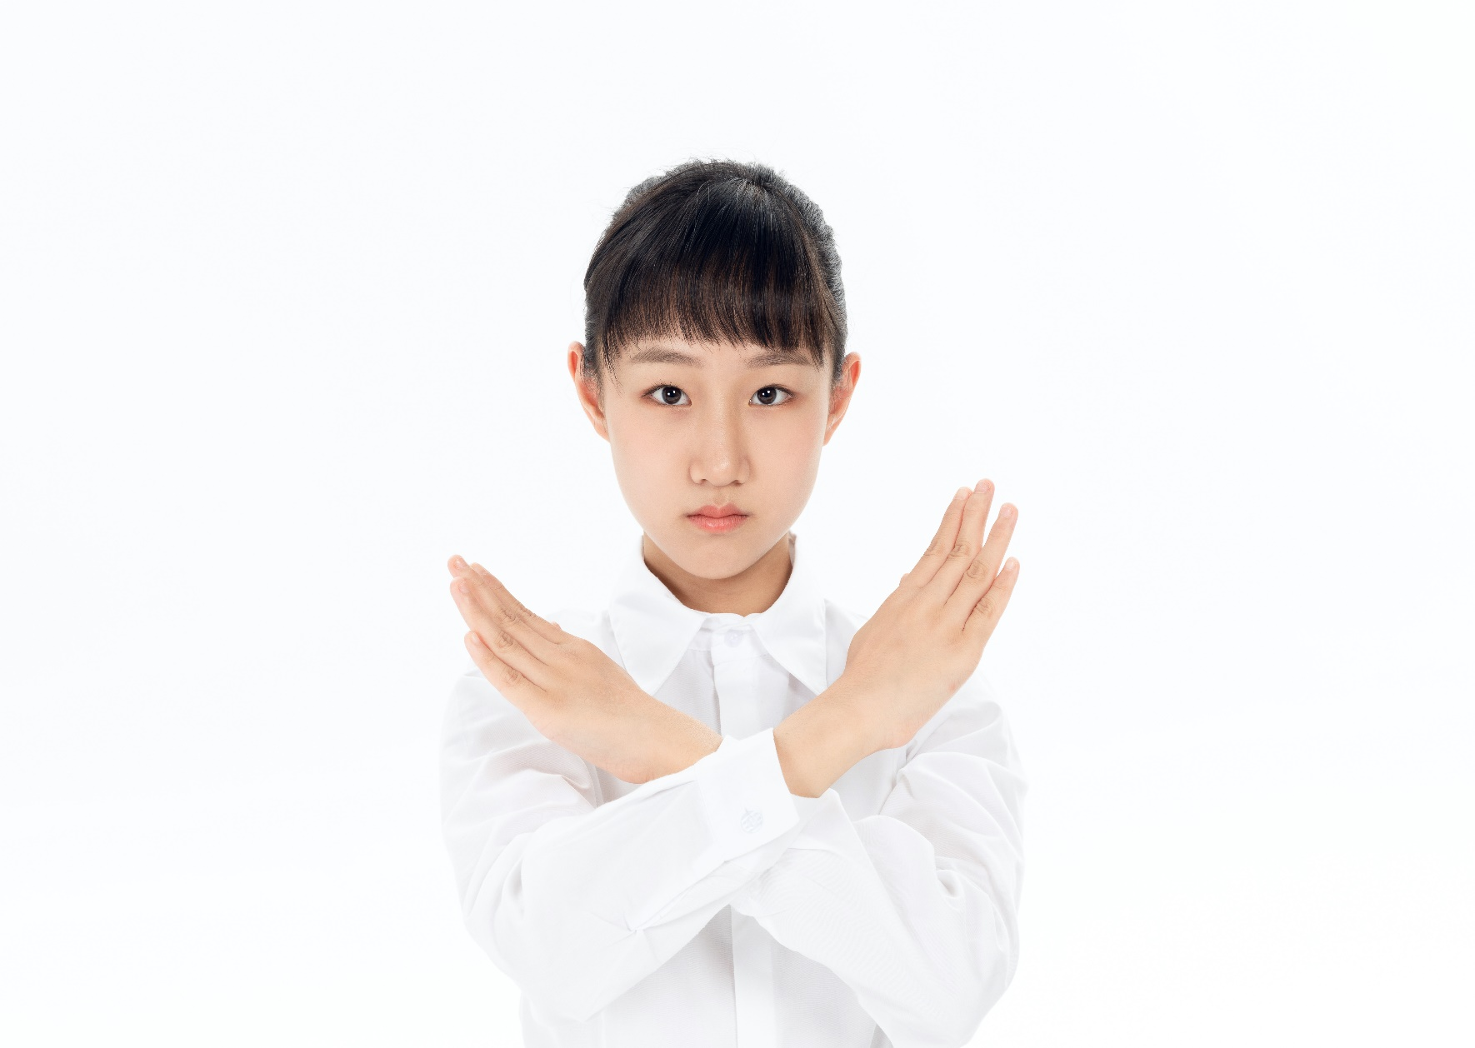
  解疑服务场景-常见问题
价格
质量
竞争

Slide 37
  解疑服务场景-商品解疑
商品质量
(参考话术）
X 会不会缩水，会不会褪色
X 会不会变形，会不会不好打理
√ 商品面料材质
√ 洗涤保养常识
X ：我们品牌不会的！
完全可以理解！我们这款是XXX材质/面料，我们很多老顾客一开始也跟你一样有所顾虑，不过，穿过我们衣服以后，都觉得特别值，而且成为我们的忠实粉丝了呢。我们这款衣服裤子抗皱性和耐穿性很好，穿多少次洗完都跟新的一样。版型和做工，你一定要试过/刚穿着也感受到了对吧。我希望我推荐的您能满意，后续有需要的还能想起我；

Slide 38
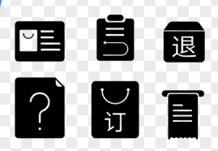
  解疑服务场景-商品解疑
商品退换货
(参考话术）
我是买了送人的，尺码不对可以换吗？
√商品换货店铺
√商品换货要求（时间、吊牌、不影响二次销售）
X ：我们这边卖出去就不好退！
你是送人还是自己穿？自己穿的话，我建议我们试下尺码看下哪个尺码穿着效果和感觉更好些；
如果是送人的话，麻烦保留小票（小票信息清晰），有吊牌（无损坏），且不影响我们第二次销售的情况下，在XX日以内可以来我们店铺进行退换货服务；要是想了解产品的款式和尺码也可以发我信息（推荐添加好办平台），我这边会第一时间给您回复的；

Slide 39

  解疑服务场景-价位解疑
(参考话术）
商品定价
X ：我们活动都是统一的不能再优惠了！
我们这款是主推款/联名款，产品三防科技面料（拿出产品科技点进行展示搭配讲解），也是我们店卖的比较好的款式之一；现在店铺有XX活动，性价比也是比较高的，您可以试看看/您可以买回去体验下，希望我们的产品您能喜欢，也欢迎您把我们品牌推荐给您的朋友，宣传下；
您是我们的会员吗？注册我们的会员还有XXX无门槛券可以叠加使用的，消费积分还可以兑换小礼品；
可以再优惠点吗？
√商品卖点及科技属性
√店铺活动/会员权益

Slide 40





  解疑服务场景-价位解疑
(参考话术）
商品比价
X 不会啊、是有点像
的确，我们有很多款式和XX是相同的，不过您看的款式是我们XXX商品，只有线下店铺才有，而且这款产品是我们奇弹款的跑鞋，在工艺上梭织鞋面：帮面按照人体运动力学规律分布，由梭织布编制而成，强化鞋面稳定包裹；足弓TPU：提供稳定的支撑性和抗扭转性，周全防护，解锁轻质畅跑体验；大底：在前后掌易磨损区域采用轻质耐磨橡胶，轮胎形态，增加防滑耐磨性；您可以试试，试衣间这边请！
这款是我们主推款线上线下活动是一致的，而且您在我们店还可以直接穿着体验下我们产品的舒适度；
我看你们淘宝/抖音上都比这边便宜？
你们品牌和XXX对比没有它的好
√ 商品款式、商品优惠权益（入会礼/限时券等）
√ 对比品牌领域差异、本品牌商品卖点与服务

Slide 41
  解疑服务场景-服务关键
应付了事
服务关键
爱理不理，觉得疑问就是不认可找麻烦的；
没耐心，无表情；
对解疑部分的内容，不清晰/不清楚该如何处理解答。
冷静心态：耐心，不急躁；
感同身受：表示理解；
表示重视：倾听，微笑回应；
换位思考：分析，权益与好处；

Slide 42
06
服务场景课程
之美程场景

Slide 43

  六大服务场景之美程场景
成交只是开始！

Slide 44

  美程服务场景
你是否有这样的体验？
  等待时间太长？
  拿错产品/买错单？
√
  打包皱巴巴看了心情不好？
你是否有这样的操作？

Slide 45
  六大服务场景之美程场景
收银服务
信息确认、规范打包、洗涤提醒、附加推荐
美程服务
关键点
送宾服务
送宾时机、送宾手势、送宾回应
离店服务
情感传递、营销激活

Slide 46
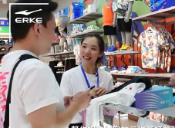
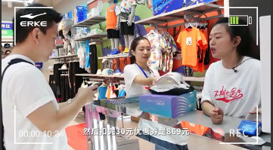
  美程服务场景-收银时
信息共识、信息确认、信息提醒
关键动作
动作1-双手递于顾客查看商品款式、尺码
动作2-店铺商品活动形式较多时应重复与顾客述说确认所购买商品折扣与优惠信息
动作3-10秒包装法

Slide 47
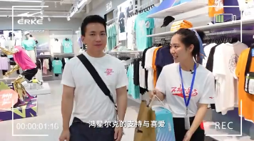
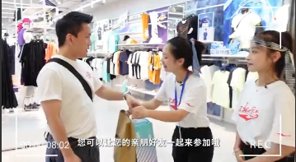
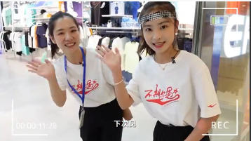
  美程服务场景-送宾时
关键动作
淡场时-送宾至门口；送宾语“XX先生/女士，感谢您支持喜爱我们品牌，我叫XX，期待再次为您服务，下次见”（身体自然弯腰，做再见手势）
旺场时-收银台递交商品并感谢顾客支持，（顾客未离店时眼神关注，当顾客有需求时上来服务）
送宾语-统一“请慢走，欢迎再次光临鸿星尔克品牌店”
掌握时机
礼貌送宾
加深印象

Slide 48
  美程服务场景-离店时
离店服务-售后服务模型（首消/忠实顾客）
情感建立/进阶
引导回购
营销回购
顾客离店后3分钟进行平台信息推送：后续咨询联系；
购买3天-7天-15天后穿着体验、洗涤保养常识；加强顾客喜爱度；
根据现有新品资讯、电子券推送、限时活动，进行30天-60天平台引导回购服务动作，加深会员关注度；
90天-120天，阶段营销活动推送，会员积分换购、生日礼等信息触达，激活会员活跃度；

Slide 49
  美程服务场景-关键动作
再忙也要做的
三大服务
再忙也要温馨提醒
再忙也要真诚道别
再忙也要售后服务

Slide 50
服务工具检核

Slide 51
  六大服务场景之工具检核
六大服务场景综合检核工具
美程场景
迎宾场景
解疑场景
试穿场景
推荐场景
搭配场景
注：巡店考核 终端每日自检使用

Slide 52
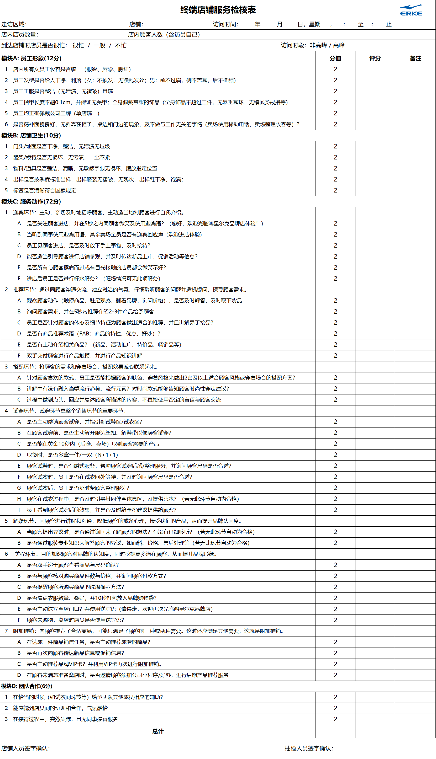
  六大服务场景之工具检核
注：巡店考核 终端每日自检使用

Slide 53
服务无止境
湖北分公司—零售支持培训部

